Slide 1
PROGRAM STUDI SISTEM INFORMASI-S1
MATA KULIAH
ALGORITMA DAN PEMROGRAMAN II
Double Linked List Circular
-personal branding-
Suharnawi, M.Kom., Lalang Erawan, M.Kom, Setyo Budi, M.kom
2020
<a href='https://www.freepik.com/free-photos-vectors/background'>Background vector created by freepik - www.freepik.com</a>

Slide 2
Capaian Pembelajaran
PROGRAM STUDI
SISTEM INFORMASI
MATA KULIAH
ALGORITMA DAN PEMROGRAMAN II
Mahasiswa dapat memahami double linked list circular.
Kemampuan Akhir yang Diharapkan
Mahasiswa dapat menambahkan simpul pada double linked list circular, baik didepan, ditengah ataupun di belakang.
Mahasiswa dapat menghapus simpul pada double linked list circular, baik didepan, ditengah ataupun di belakang.

Slide 3
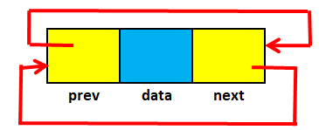
Double Linked List Circular
PROGRAM STUDI
SISTEM INFORMASI
MATA KULIAH
ALGORITMA DAN PEMROGRAMAN II
Double Linked List Circular adalah linked list dengan menggunakan pointer, dimana setiap node memiliki 3 field, yaitu 1 field pointer yang menunjuk pointer berikutnya (next), 1 field menunjuk pointer sebelumnya (prev), serta sebuah field yang berisi data untuk node tersebut.
Double Linked List Circular pointer next dan prev nya menunjuk ke dirinya sendiri secara circular.
Pengertian:
Double: artinya field pointer-nya terdiri dari dua buah dan dua arah, yaitu prev dan next
Linked List: artinya node-node tersebut saling terhubung satu sama lain.
Circular: artinya pointer next dan prev-nya menunjuk ke dirinya sendiri

Slide 4
Ilustrasi DLLC
PROGRAM STUDI
SISTEM INFORMASI
MATA KULIAH
ALGORITMA DAN PEMROGRAMAN II
Setiap node pada linked list mempunyai field yang berisi data dan pointer ke node berikutnya & ke node sebelumnya
Untuk pembentukan node baru, mulanya pointer next dan prev akan menunjuk ke dirinya sendiri.
Jika sudah lebih dari satu node, maka pointer prev akan menunjuk ke node sebelumnya, dan pointer next akan menunjuk ke node sesudahnya.

Slide 5
DLLC dengan Head
PROGRAM STUDI
SISTEM INFORMASI
MATA KULIAH
ALGORITMA DAN PEMROGRAMAN II
Menggunakan 1 pointer head
Head selalu menunjuk node pertama

Slide 6
Deklarasi Dan Node Baru DLLC
PROGRAM STUDI
SISTEM INFORMASI
MATA KULIAH
ALGORITMA DAN PEMROGRAMAN II
Deklarasi node, dibuat dari struct berikut ini:
typedef struct TNode{
int data;
TNode *next;
Tnode *prev;
};
Pembentukan node baru
Digunakan keyword new yang berarti mempersiapkan sebuah node baru berserta alokasi memorinya.
TNode *baru;
baru = new TNode;
baru->data = databaru;
baru->next = baru;
baru->prev = baru;

Slide 7
DLLC dengan HEAD
PROGRAM STUDI
SISTEM INFORMASI
MATA KULIAH
ALGORITMA DAN PEMROGRAMAN II
Dibutuhkan satu buah variabel pointer: head
Head akan selalu menunjuk pada node pertama

Slide 8
DLLNC dengan HEAD
PROGRAM STUDI
SISTEM INFORMASI
MATA KULIAH
ALGORITMA DAN PEMROGRAMAN II
Deklarasi Pointer Penunjuk Kepala DLLC
Manipulasi linked list tidak bisa dilakukan langsung ke node yang dituju, melainkan harus melalui node pertama dalam linked list.
Deklarasinya sebagai berikut:
TNode *head;
Fungsi Inisialisasi Single Linked List Circular
void init(){
head = NULL;
}

Slide 9
Fungsi Yang Digunakan->Mengetahui data kosong
PROGRAM STUDI
SISTEM INFORMASI
MATA KULIAH
ALGORITMA DAN PEMROGRAMAN II
int isEmpty() {
if(head==NULL)
return 1;
else
return 0;
}

Slide 10
Fungsi yang Digunakan-> Penambahan data di Depan dengan Head
PROGRAM STUDI
SISTEM INFORMASI
MATA KULIAH
ALGORITMA DAN PEMROGRAMAN II
Penambahan node baru akan dikaitan di node paling depan, namun pada saat pertama kali (data masih kosong), maka penambahan data dilakukan pada head nya.
Pada prinsipnya adalah mengkaitkan data baru dengan head, kemudian head akan menunjuk pada data baru tersebut sehingga head akan tetap selalu menjadi data terdepan.
Untuk menghubungkan node terakhir dengan node terdepan dibutuhkan pointer bantu.

Slide 11
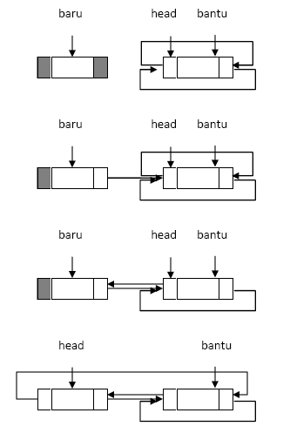
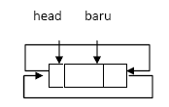
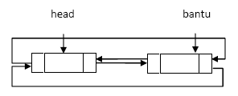
Fungsi yang Digunakan-> Penambahan data di depan dengan Head
PROGRAM STUDI
SISTEM INFORMASI
MATA KULIAH
ALGORITMA DAN PEMROGRAMAN II
void insertDepan(int databaru){
TNode *baru, *bantu;
baru = new TNode;
baru->data = databaru;
baru->next = baru;
baru->prev = baru;
if(isEmpty()==1){
head=baru;
head->next = head;
head->prev = head;
}
else {
bantu=head->prev;
baru->next=head;
head->prev=baru;
head=baru;
head->prev=bantu;
bantu->next=head;
}
cout<<"Data masuk\n";
}
baru

Slide 12
Fungsi yang Digunakan-> Penambahan data di belakang dengan Head
PROGRAM STUDI
SISTEM INFORMASI
MATA KULIAH
ALGORITMA DAN PEMROGRAMAN II
Penambahan data dilakukan di belakang, namun pada saat pertama kali data langsung ditunjuk pada head-nya.
Penambahan di belakang lebih sulit karena kita membutuhkan pointer bantu untuk mengetahui data terbelakang, kemudian dikaitkan dengan data baru. Untuk mengetahui data terbelakang perlu digunakan perulangan.

Slide 13
Fungsi yang Digunakan-> Penambahan data di belakang dengan Head
PROGRAM STUDI
SISTEM INFORMASI
MATA KULIAH
ALGORITMA DAN PEMROGRAMAN II
void insertBelakang (int databaru){
TNode *baru,*bantu;
baru = new TNode;
baru->data = databaru;
baru->next = baru;
baru->prev = baru;
if(isEmpty()==1){
head=baru;
head->next = head;
head->prev = head;
}
else
{
bantu=head->prev;
baru->prev = bantu;
bantu->next = baru;
baru->next = head;
head->prev = baru;
}
cout<<"Data masuk\n";
}
head
bantu
head
bantu
head
bantu

Slide 14
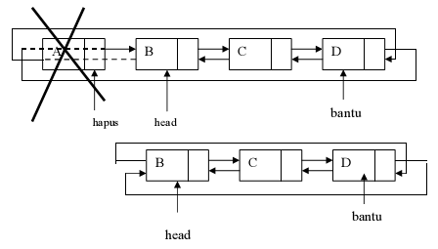
Fungsi yang Digunakan-> Menghapus data didepan DLLC dengan Head
PROGRAM STUDI
SISTEM INFORMASI
MATA KULIAH
ALGORITMA DAN PEMROGRAMAN II
void hapusDepan (){
TNode *hapus,*bantu;
int d;
if (isEmpty()==0){
if(head->next != head){
hapus = head;
d = hapus->data;
bantu = head->prev;
head = head->next;
bantu->next = head;
head->prev = bantu;
delete hapus;
} else {
d = head->data;
head = NULL;
}
cout<<d<<" terhapus\n";
}
else
cout<<"Masih kosong\n";
}

Slide 15
Fungsi yang Digunakan-> Menghapus data dibelakang pada DLLC dengan Head
PROGRAM STUDI
SISTEM INFORMASI
MATA KULIAH
ALGORITMA DAN PEMROGRAMAN II
Diperlukan pointer bantu yang mengikuti pointer hapus yang berguna untuk menunjuk ke node sebelum terakhir.
Kemudian pointer hapus ditunjukkan ke node setelah pointer bantu, kemudian hapus pointer hapus dengan perintah delete.

Slide 16
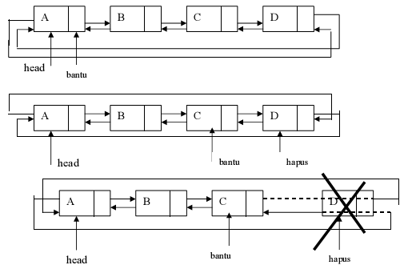
Fungsi yang Digunakan-> Menghapus data dibelakang pada DLLC dengan Head
PROGRAM STUDI
SISTEM INFORMASI
MATA KULIAH
ALGORITMA DAN PEMROGRAMAN II
void hapusBelakang(){
TNode *hapus,*bantu;
int d;
if (isEmpty()==0){
if(head->next != head)
{
bantu = head;
while(bantu->next->next != head){
bantu = bantu->next;
}
hapus = bantu->next;
d = hapus->data;
bantu->next = head;
delete hapus;
} else {
d = head->data;
head = NULL;
}
cout<<d<<" terhapus\n";
}
else
cout<<"Masih kosong\n";
}

Slide 17
Fungsi yang Digunakan-> Menampilkan data DLLC dengan Head
PROGRAM STUDI
SISTEM INFORMASI
MATA KULIAH
ALGORITMA DAN PEMROGRAMAN II
void tampil(){
TNode *bantu;
bantu = head;
if(isEmpty()==0){
do{
cout<<bantu->data<<" ";
bantu=bantu->next;
}while(bantu!=head);
cout<<endl;
} else cout<<"Masih kosong\n";
}

Slide 18
Fungsi yang Digunakan-> menghapus semua data di DLLC dengan HEAD
PROGRAM STUDI
SISTEM INFORMASI
MATA KULIAH
ALGORITMA DAN PEMROGRAMAN II
void clear(){
TNode *bantu,*hapus;
if (isEmpty()==0){
bantu = head;
while(bantu->next!=head){
hapus = bantu;
bantu = bantu->next;
delete hapus;
}
head = NULL;
}
}

Slide 19
PROGRAM STUDI
SISTEM INFORMASI
MATA KULIAH
ALGORITMA DAN PEMROGRAMAN II
DLLC dengan HEAD dan TAIL

Slide 20
DLLC dengan HEAD dan TAIL
PROGRAM STUDI
SISTEM INFORMASI
MATA KULIAH
ALGORITMA DAN PEMROGRAMAN II
Dibutuhkan dua buah variabel pointer: head dan tail
Head akan selalu menunjuk pada node pertama, sedangkan tail akan selalu menunjuk pada node terakhir.

Slide 21
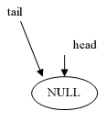
DLLC dengan HEAD dan TAIL
PROGRAM STUDI
SISTEM INFORMASI
MATA KULIAH
ALGORITMA DAN PEMROGRAMAN II
Inisialisasi DLLNC
TNode *head, *tail;
Setelah kita mendeklarasikan pointer head, kita belum bisa secara langsung
mendeklarasikan node yang dituju. Sehingga pointer head harus dibuat bernilai null terlebih dahulu :
void init(){
head = NULL;
tail = NULL;
}

Slide 22
Fungsi yang Digunakan-> mengetahui kosong tidaknya pada DLLC dengan Head & Tail
PROGRAM STUDI
SISTEM INFORMASI
MATA KULIAH
ALGORITMA DAN PEMROGRAMAN II
int isEmpty()
{
if(tail==NULL)
return 1;
else
return 0;
}

Slide 23
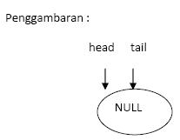
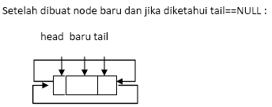
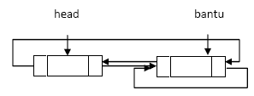
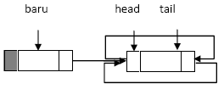
Fungsi yang Digunakan-> Menambah data didepan pada DLLC dengan Head & Tail
PROGRAM STUDI
SISTEM INFORMASI
MATA KULIAH
ALGORITMA DAN PEMROGRAMAN II
void insertDepan (int databaru){
TNode *baru;
baru = new TNode;
baru->data = databaru;
baru->next = baru;
baru->prev = baru;
if(isEmpty()==1){
head=baru;
tail=baru;
head->next = head;
head->prev = head;
tail->next = tail;
tail->prev = tail;
}
else {
baru->next = head;
head->prev = baru;
head = baru;
head->prev = tail;
tail->next = head;
}
cout<<"Data masuk\n";
}
baru
tail
head
bantu
baru
tail
tail

Slide 24
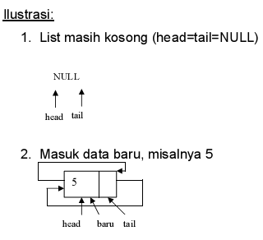
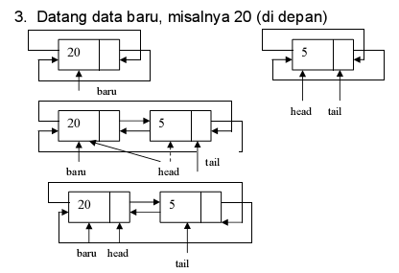
DLLC dengan Head dan Tail
PROGRAM STUDI
SISTEM INFORMASI
MATA KULIAH
ALGORITMA DAN PEMROGRAMAN II

Slide 25
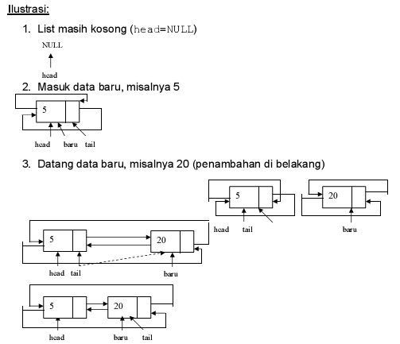
Fungsi yang Digunakan-> Menambah data di Belakang pada DLLC dengan Head & Tail
PROGRAM STUDI
SISTEM INFORMASI
MATA KULIAH
ALGORITMA DAN PEMROGRAMAN II
void insertBelakang(int databaru){
TNode *baru;
baru = new TNode;
baru->data = databaru;
baru->next = baru;
baru->prev = baru;
if(isEmpty()==1){
head=baru;
tail=baru;
head->next = head;
head->prev = head;
tail->next = tail;
tail->prev = tail;
}
}
else {
tail->next = baru;
baru->prev = tail;
tail = baru;
tail->next = head;
head->prev = tail;
}
cout<<"Data masuk\n";
}

Slide 26
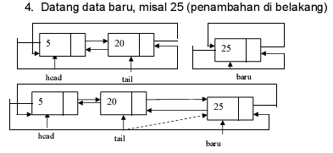
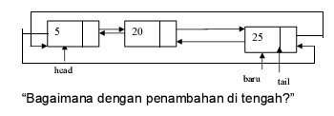
Fungsi yang Digunakan-> Menambah Data dibelakang pada DLLC dengan Head & Tail
PROGRAM STUDI
SISTEM INFORMASI
MATA KULIAH
ALGORITMA DAN PEMROGRAMAN II

Slide 27
Fungsi yang Digunakan-> Menampilkan semua Data pada DLLC dengan Head & Tail
PROGRAM STUDI
SISTEM INFORMASI
MATA KULIAH
ALGORITMA DAN PEMROGRAMAN II
void tampil(){
TNode *bantu;
bantu = head;
if(isEmpty()==0){
do{
cout<<bantu->data<<" ";
bantu=bantu->next;
}while(bantu!=tail->next);
cout<<endl;
} else cout<<"Masih kosong\n";
}

Slide 28
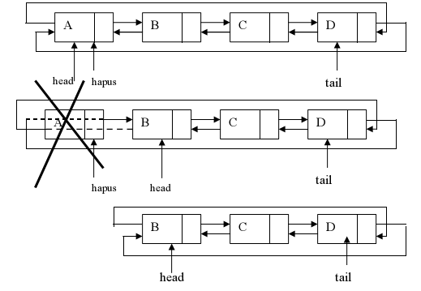
Fungsi yang Digunakan-> Menghapus Data di Depan pada DLLC dengan Head & Tail
PROGRAM STUDI
SISTEM INFORMASI
MATA KULIAH
ALGORITMA DAN PEMROGRAMAN II
void hapusDepan(){
TNode *hapus;
int d;
if (isEmpty()==0){
if(head != tail)
{
hapus = head;
d = hapus->data;
head = head->next;
tail->next = head;
head->prev = tail;
delete hapus;
}
else
{
d = head->data;
head = NULL;
tail = NULL;
}
cout<<d<<" terhapus\n";
}
else
cout<<"Masih kosong\n";
}

Slide 29
Fungsi yang Digunakan-> Menghapus Data di Belakang pada DLLC dengan Head & Tail
PROGRAM STUDI
SISTEM INFORMASI
MATA KULIAH
ALGORITMA DAN PEMROGRAMAN II
Pointer hapus tidak perlu di loop untuk mencari node terakhir. Pointer hapus hanya perlu menunjuk pada pointer tail saja.
Karena pointer hapus sudah bisa menunjuk ke pointer sebelumnya dengan menggunakan elemen prev ke node sebelumnya. Kemudian pointer tail akan berpindah ke node sebelumnya.

Slide 30
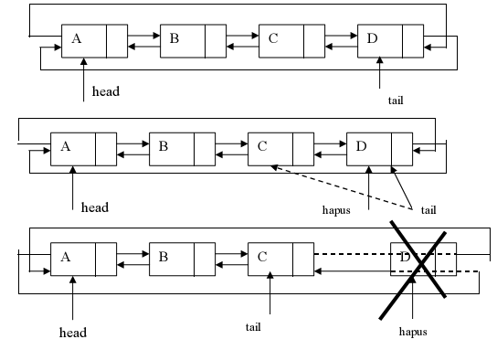
Fungsi yang Digunakan-> Menghapus Data di Belakang pada DLLC dengan Head & Tail
PROGRAM STUDI
SISTEM INFORMASI
MATA KULIAH
ALGORITMA DAN PEMROGRAMAN II
void hapusBelakang(){
TNode *hapus;
int d;
if (isEmpty()==0){
if(head != tail){
hapus = tail;
d = hapus->data;
tail = tail->prev;
tail->next = head;
head->prev = tail;
delete hapus;
}
else
{
d = head->data;
head = NULL;
tail = NULL;
}
cout<<d<<" terhapus\n";
}
else
cout<<"Masih kosong\n";
}
hapus

Slide 31
Fungsi yang Digunakan-> Menghapus Semua Elemen Data pada DLLC dengan Head & Tail
PROGRAM STUDI
SISTEM INFORMASI
MATA KULIAH
ALGORITMA DAN PEMROGRAMAN II
Menggunakan pointer bantu yang digunakan untuk bergerak sepanjang list, dan menggunakan pointer hapus yang digunakan untuk menunjuk node-node yang akan dihapus.
Pada saat pointer hapus menunjuk pada node yang akan dihapus, pointer bantu akan bergerak ke node selanjutnya, dan kemudian pointer hapus akan didelete.

Slide 32
Fungsi yang Digunakan-> Menghapus Semua Elemen pada DLLC dengan Head & Tail
PROGRAM STUDI
SISTEM INFORMASI
MATA KULIAH
ALGORITMA DAN PEMROGRAMAN II
void clear(){
TNode *bantu,*hapus;
if (isEmpty()==0){
bantu = head;
while(bantu->next!=head){
hapus = bantu;
bantu = bantu->next;
delete hapus;
}
head = NULL;
}
}

Slide 33
PROGRAM STUDI
SISTEM INFROMASI
MATA KULIAH
ALGORITMA DAN PEMROGRAMAN II
RANGKUMAN
Double linked list circular merupakan linked list yang pointer awal menunjuk simpul paling akhir, dan simpul posisi terakhir pointernya menunjuk simpul paling depan.
Penambahan simpul pada double linked list dapat dilakukan pada bagian depan, belakang, ataupun pada bagian tengah.

Slide 34
SUMBER PUSTAKA
PROGRAM STUDI
SISTEM INFORMASI
MATA KULIAH
ALGORITMA DAN PEMROGRAMAN II
Guy J. Hall, Richard J. Easton, Applied Data Structure Using Pascal, Toronto : D.C. Heat and Company, 1987
Insap Santosa, I. 1993. Struktur Data. Yogyakarta : Andy Offset
Hariyanto, B . 2004. Struktur Data. Bandung : Informatika
http://www.cplusplus.com/doc/tutorial/
Abdul Kadir . Algoritma & Pemrograman Menggunakan C & C++. Yogyakarta. Andi
Leony Lidya, Rinaldi Munir. Algoritma dan pemrograman dalam Bahasa Pascal, C & C++. Bandung. Informatika
Sumber gambar: www.freepik.com

Slide 35
THANKS
ANY QUESTIONS?

